Slide 1
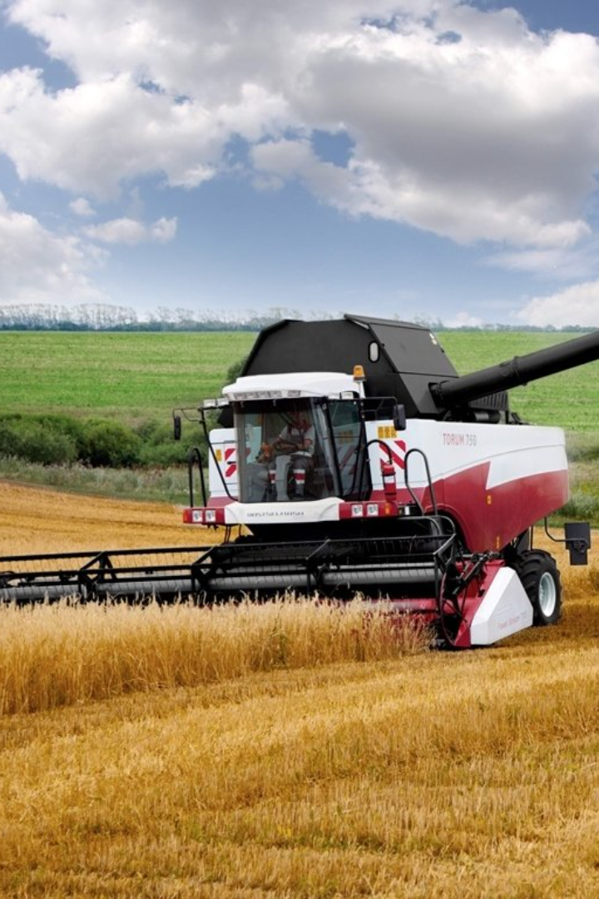
newUROKI.net
"Профессия: комбайнёр" - презентация для профориентационного урока "Россия – мои горизонты"
Добро пожаловать на профориентационный урок "Россия – мои горизонты"! В этой презентации мы расскажем о профессии комбайнёра и откроем перед вами увлекательный мир сельского хозяйства.
Презентация профориентационного урока по теме: «Тема 17. Профориентационное занятие «Россия плодородная: узнаю о достижениях агропромышленного комплекса страны» (агропромышленный комплекс) - четверг, 11.01.2024 (11 января 2024 года)»
"Профессия: комбайнёр" - профориентационный урок "Россия – мои горизонты"
«Новые УРОКИ» newUROKI.net
Всё для учителя – всё бесплатно!

Slide 2
newUROKI.net
Кто такие комбайнёры?
Мастера своего дела
Супергерои природы
Точность и сила
Работа комбайнёра требует навыков вождения и управления техникой, а также умения оперировать сложными сельскохозяйственными системами. Это профессия, в которой сочетаются физическая сила и техническая точность.
Комбайнёры - это специалисты сельскохозяйственной отрасли, занимающиеся уборкой урожая на полях громадного масштаба. Они ловко управляют комбайнами, чтобы собирать зерно и другие сельскохозяйственные культуры.
Комбайнёры помогают обеспечить продовольственную безопасность страны, гарантируя сбор урожая в оптимальный срок. Они играют важную роль в производстве пищи и содействуют развитию сельских территорий.

Slide 3
newUROKI.net
История и современность комбайнеров
1
Прошлое
Первые комбайны появились в 19 веке и использовались для упрощения сбора зерна. С течением времени они стали более совершенными и автоматизированными, что повысило производительность в сельском хозяйстве.
2
Настоящее
Современные комбайны оснащены самыми передовыми технологиями, такими как GPS-навигация и автоматический контроль уровня влажности зерна. Это позволяет повысить эффективность уборки и снизить потери урожая.
3
Будущее
Развитие технологий будет продолжаться, и комбайнёры будут внедрять все новые инновации, включая использование искусственного интеллекта и автономных транспортных средств. Это улучшит процесс уборки и повысит продуктивность.

Slide 4
newUROKI.net
Разнообразие задач комбайнера
Сбор урожая
Техническое обслуживание
Обработка почвы
Основная задача комбайнёра - собирать зерно и другие сельскохозяйственные культуры с полей. Они должны знать, как правильно регулировать комбайн и работать с разными видами урожая.
В некоторых случаях комбайнёрам также приходится заниматься обработкой почвы, чтобы подготовить поле к новому посеву. Это требует знания сельскохозяйственных методов и использования соответствующей техники.
Комбайнёры также отвечают за техническое обслуживание и ремонт комбайна. Они знают, как устранять небольшие поломки и проводить профилактические работы для предотвращения серьёзных поломок.

Slide 5
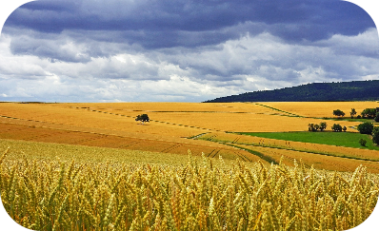
newUROKI.net
Где работают комбайнёры?
Поля и фермы
Лесопилки
Рыболовство
Основное место работы комбайнёров - это сельские поля и фермы, где производится сельскохозяйственная деятельность. Здесь они могут заниматься уборкой зерна и других продуктов сельского хозяйства.
Некоторые комбайнёры специализируются на работе в лесопилках, где происходит заготовка и переработка древесины. Они управляют специальными комбайнами, которые помогают в сборе и обработке дерева.
Иногда комбайнёры могут работать в рыболовной промышленности, где им приходится собирать и обрабатывать рыболовные сети. Это требует определённых навыков и знания особенностей рыболовства.

Slide 6
newUROKI.net
Пути развития от помощника до руководителя
1
Начинающий помощник
2
Опытный оператор
После получения образования в области сельского хозяйства, можно начать работу помощником комбайнёра для освоения основных навыков и получения практического опыта.
После нескольких лет работы, комбайнёр может стать опытным оператором, владеющим различными моделями комбайнов и способами уборки урожая. Он может задействоваться на более крупных фермах и полях.
3
Руководитель бригады
С нарастающим опытом и профессионализмом, комбайнёр может получить возможность стать руководителем бригады. В этой роли он будет управлять командой комбайнёров и организовывать уборку урожая на масштабных проектах.

